Slide 1
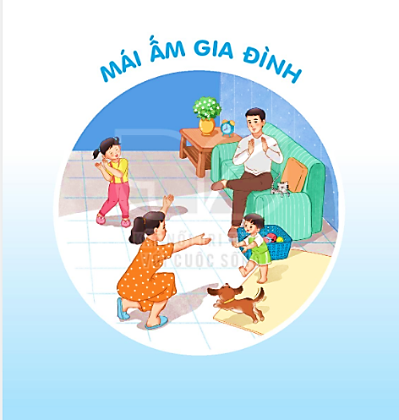

Slide 2
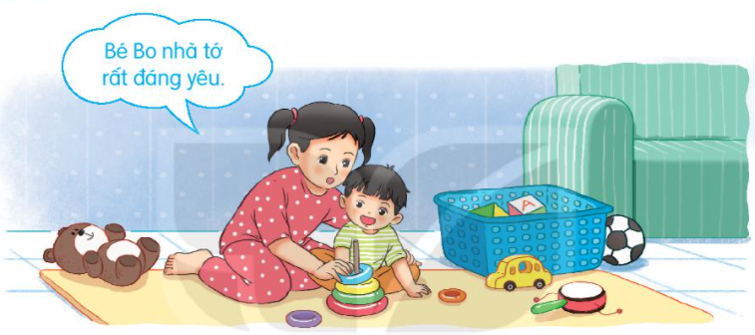
BÀI 26
EM MANG VỀ YÊU THƯƠNG
BÀI 26
Nói về một em bé mà em biết.

Slide 3
BÀI 26
EM MANG VỀ YÊU THƯƠNG
BÀI 26
TIẾT 1 – 2
ĐỌC

Slide 4
ĐỌC
EM MANG VỀ YÊU THƯƠNG
Mẹ, mẹ ơi em bé Hay bé theo cơn gió
Từ đâu đến nhà ta Nằm cuộn tròn trong mây
Nụ cười như tia nắng Rồi biến thành giọt nước
Bàn tay như nụ hoa. Rơi xuống nhà mình đây?
Bước chân đi lẫm chẫm
Tiếng cười vang sân nhà .
Hay bé từ sao xuống Mỗi sáng em thức giấc
Hay từ biển bước lên Là như thể mây, hoa
Hay bé trong quả nhãn Cùng nắng vàng biển rộng
Ông trồng cạnh hàng hiên? Mang yêu thương vào nhà. (Minh Đăng)

Slide 5
ĐỌC
EM MANG VỀ YÊU THƯƠNG
Mẹ, mẹ ơi em bé Hay bé theo cơn gió
Từ đâu đến nhà ta Nằm cuộn tròn trong mây
Nụ cười như tia nắng Rồi biến thành giọt nước
Bàn tay như nụ hoa. Rơi xuống nhà mình đây?
Bước chân đi lẫm chẫm
Tiếng cười vang sân nhà .
Hay bé từ sao xuống Mỗi sáng em thức giấc
Hay từ biển bước lên Là như thể mây, hoa
Hay bé trong quả nhãn Cùng nắng vàng biển rộng
Ông trồng cạnh hàng hiên? Mang yêu thương vào nhà. (Minh Đăng)

Slide 6
ĐỌC
EM MANG VỀ YÊU THƯƠNG
Mẹ, mẹ ơi em bé Hay bé theo cơn gió
Từ đâu đến nhà ta Nằm cuộn tròn trong mây
Nụ cười như tia nắng Rồi biến thành giọt nước
Bàn tay như nụ hoa. Rơi xuống nhà mình đây?
Bước chân đi lẫm chẫm
Tiếng cười vang sân nhà .
Hay bé từ sao xuống Mỗi sáng em thức giấc
Hay từ biển bước lên Là như thể mây, hoa
Hay bé trong quả nhãn Cùng nắng vàng biển rộng
Ông trồng cạnh hàng hiên? Mang yêu thương vào nhà. (Minh Đăng)
4

Slide 7
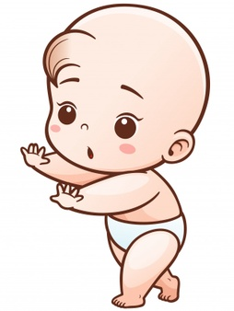
ĐỌC
Từ ngữ
lẫm chẫm
: dáng đi chưa vững của
em bé.

Slide 8
TRẢ LỜI CÂU HỎI
1. Bạn nhỏ đã hỏi mẹ điều gì?
→ Bạn nhỏ đã hỏi mẹ em bé từ đâu đến.
2. Trong khổ thơ đầu, bạn nhỏ tả em bé của mình như thế nào?
→ Trong khổ thơ đầu bạn nhỏ tả em bé của mình:
* Nụ cười như tia nắng
* Bàn tay như nụ hoa
* Bước chân đi lẫm chẫm
* Tiếng cười vang sân nhà

Slide 9
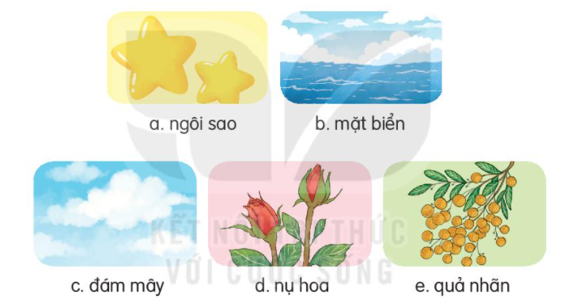
3. Trong khổ thơ thứ hai và thứ ba, bạn nhỏ đoán em bé từ đâu đến?

Slide 10
4. Em bé mang đến những gì cho gia đình bạn nhỏ?
a. Nắng vàng và biển rộng
b. Tình yêu thương
c. Mây và hoa
→ Em bé mang đến tình yêu thương cho gia đình bạn nhỏ.

Slide 11
LUYỆN ĐỌC
EM MANG VỀ YÊU THƯƠNG
Mẹ, mẹ ơi em bé Hay bé theo cơn gió
Từ đâu đến nhà ta Nằm cuộn tròn trong mây
Nụ cười như tia nắng Rồi biến thành giọt nước
Bàn tay như nụ hoa. Rơi xuống nhà mình đây?
Bước chân đi lẫm chẫm
Tiếng cười vang sân nhà .
Hay bé từ sao xuống Mỗi sáng em thức giấc
Hay từ biển bước lên Là như thể mây, hoa
Hay bé trong quả nhãn Cùng nắng vàng biển rộng
Ông trồng cạnh hàng hiên? Mang yêu thương vào nhà. (Minh Đăng)
4

Slide 12
LUYỆN TẬP
1. Tìm thêm các từ ngữ tả em bé?
→ bụ bẫm, mũm mĩm,
mập mạp, đáng yêu, dễ thương, xinh xắn, ngây thơ,….
2. Đặt một câu với từ ngữ em tìm được ở bài 1.
→ Bé Hà rất bụ bẫm.

Slide 13
BÀI 26
EM MANG VỀ YÊU THƯƠNG
BÀI 26
TIẾT 3
VIẾT

Slide 14
NGHE - VIẾT
EM MANG VỀ YÊU THƯƠNG
Nghe - viết 2 khổ đầu.
Bài tập: Điền vần thích hợp.
Bài tập tự chọn

Slide 15
Em mang về yêu thương
Mẹ, mẹ ơi em bé
Từ đâu đến nhà ta
Nụ cười như tia nắng
Bàn tay như nụ hoa.
Bước chân đi lẫm chẫm
Tiếng cười vang sân nhà .
Hay bé từ sao xuống
Hay từ biển bước lên
Hay bé trong quả nhãn
Ông trồng cạnh hàng hiên?

Slide 16
Các từ dễ viết sai
nụ cười
lẫm chẫm
Khi viết bài thơ cần chú ý điều gì?

Slide 17
VIẾT BÀI
Học sinh viết bài vào vở ô li

Slide 18
Chọn iên, yên hoặc uyên thay cho ô vuông
Ngoài h , trời lặng gió.
Hàng cây đứng lặng giữa trưa hè oi ả.
Chim vành kh cất vang tiếng hót.
iên
yên
uyên
Chọn a hoặc b
a. Chọn tiếng thích hợp thay cho ô vuông
(dắt/ rắt) - Mẹ em đến trường.
- Tiếng sáo diều réo .
dắt
rắt
(gieo/ reo) - Em bé lên khi thấy mẹ.
- Chị Bống cẩn thận hạt vào chậu đất nhỏ.
reo
gieo

Slide 19
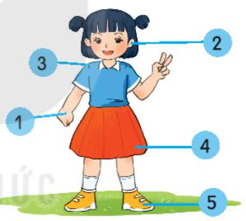
b. Nhìn tranh, tìm từ ngữ chứa ai hoặc ay.
Viết các từ tìm được vào vở.
tai
vai
tay
váy
giày

Slide 20
BÀI 26
EM MANG VỀ YÊU THƯƠNG
BÀI 26
TIẾT 4
LUYỆN TỪ VÀ CÂU

Slide 21
1. Tìm từ ngữ phù hợp thay cho ô vuông
Em trai của mẹ gọi là .
Em trai của bố gọi là .
Em gái của mẹ gọi là .
Em gái của bố gọi là .
cậu
chú
dì
cô

Slide 22
2. Tìm từ ngữ chỉ đặc điểm trong đoạn thơ dưới đây
Bà ơi hãy ngủ
Có cháu ngồi bên
Căn nhà vắng vẻ
Khu vườn lặng im.
Hương bưởi hương cau
Lẫn vào tay quạt
Cho bà nằm mát
Giữa vòng gió thơm.
(Quang Huy)

Slide 23
3. Kết hợp từ ngữ ở cột A với từ ngữ ở cột B để tạo thành câu nêu đặc điểm. Chọn viết 2 câu vào vở.
A B
Đôi mắt em bé
mượt mà.
Mái tóc của mẹ
trầm ấm.
Giọng nói của bố
đen láy.

Slide 24
BÀI 26
EM MANG VỀ YÊU THƯƠNG
BÀI 26
TIẾT 5 – 6
LUYỆN VIẾT ĐOẠN

Slide 25
1. Đọc đoạn văn sau và trả lời câu hỏi
Khi tôi còn bé tí, tôi ở nhà với ông ngoại cả ngày để bố mẹ đi làm. Ông thường kể cho tôi nghe rất nhiều truyện cổ tích. Ông dạy tôi vẽ rất nhiều con vật: voi, hổ, hươu, nai, sóc,… Ông còn dạy tôi vẽ cả ông mặt trời, dòng song, con thuyền,… Mỗi khi ông có việc đi đâu, tôi rất nhớ ông và mong ông sớm về với tôi.
c. Câu nào thể hiện rõ nhất tình cảm của bạn nhỏ đối với người đó?
a. Trong đoạn văn trên, bạn nhỏ kể về ai?
b. Người đó đã làm những gì cho bạn nhỏ?
→ Ông thường kể cho bạn nghe truyện cổ tích, dạy bạn vẽ.
→ Bạn nhỏ kể về ông ngoại.

Slide 26
2. Viết 3 – 4 câu kể về một việc người thân đã làm cho em.
Gợi ý
Người thân em muốn kể là ai?
Người thân của em đã làm những gì cho em?
Em có suy nghĩ gì về việc người thân đã làm?

Slide 27
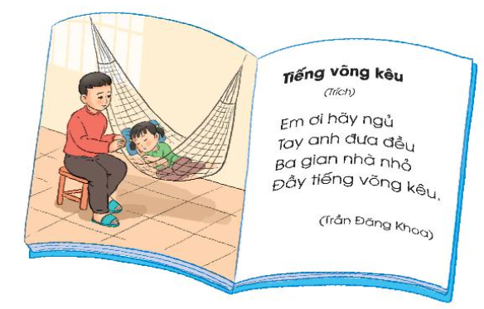
ĐỌC MỞ RỘNG
1. Tìm đọc bài thơ về tình cảm anh chị em trong nhà
2. Đọc cho bạn nghe những câu thơ em thích.

